Slide 1
আজকের পাঠে
স্বাগতম

Slide 2
শিক্ষক পরিচিতি
নামঃ তহুরা আক্তার
সহকারী শিক্ষক
৩৩নং পাঠান বাজার স প্রা বি
মতলব উত্তর, চাঁদপুর

Slide 3
পাঠ পরিচিতি
শ্রেণিঃ দ্বিতীয়
বিষয়ঃ বাংলা
পাঠঃ ০১
পাঠের শিরোনামঃ জলপরি ও কাঠুরে
পাঠ্যাংশঃ ( এক বনে বাস করে...... আমি দেখছি ।)
পৃষ্ঠা নং- ২৪
সময়ঃ ৪০ মিনিট

Slide 4
শিখনফল
শোনাঃ
১.২.১ পাঠের অন্তর্গত ছোট ছোট বাক্য শুনে বুঝতে পারবে।
১.৩.৩ প্রশ্ন শুনে বুঝতে পারবে।
২.২.১ গল্প শুনে বুঝতে পারবে।
.

Slide 5
বলাঃ
১.১.২ বাক্যস্থিত শব্দে ব্যবহ্নত বাংলা যুক্তবর্ণের ধ্বনি স্পষ্ট ও শুদ্ধভাবে বলতে পারবে।
১.৩.২ কোনো বিষয়ে প্রশ্ন করতে ও প্রশ্নের উত্তর দিতে পারবে ।
২.৩.২ ছবি দেখে গল্প বলতে পারবে।
২.৪.১ নিজের ভাষায় গল্প বলতে পারবে।

Slide 6
পড়া
১.৪.১ পাঠ্যপুস্তকের শব্দ শুদ্ধ উচ্চারণে পড়তে পারবে।
১.৪.২ পাঠ্যপুস্তকের বাক্য প্রমিত উচ্চারণে পড়তে পারবে।
২.৪.১ গল্প পড়তে পারবে।
২.৪.২ গল্প পড়ে বুঝতে পারবে।
২.৪.৩ রূপকথা পড়তে পারবে।
২.৪.৪ রূপকথা পড়ে বুঝতে পারবে।
২.৫.৩ বর্ণনামূলক বিষয় পড়তে পারবে।
২.৫.৪ বর্ণনামূলক বিষয় পড়ে বুঝতে পারবে।

Slide 7
উপকরণ
পাঠ্যপুস্তক,

Slide 8
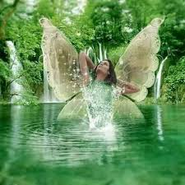
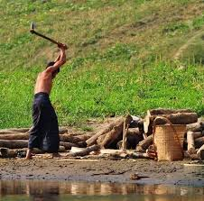
পাঠ সংশ্লিষ্ট ছবি
জলপরি
কাঠুরে

Slide 9
আবেগ সৃষ্টি
চল আমরা একটি ভিডিও দেখি

Slide 10
উপস্থাপনা
পূর্বজ্ঞান যাচাই
জীবন অভিজ্ঞতা থেকে ছোট ছোট প্রশ্ন করব ।যেমনঃ
তোমরা কখন ও কাঠ কাটতে দেখেছ?কী দিয়ে কাঠ কাটে?
যিনি কাঠ কাটেন তাকে কী বলে জান তোমরা?

Slide 11
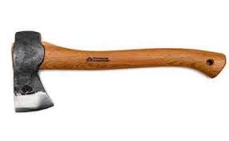
ছবিতে কি দেখা যাচ্ছে?
কুড়াল
কাঠুরে

Slide 12
পাঠ ঘোষণা
পাঠের শিরোনামঃ জলপরি ও কাঠুরে
(এক বনে বাস করে.....আমি দেখছি ।)
শিক্ষার্থীদের পাঠ্য বইয়ের ২৪ পৃষ্ঠা খুলতে বলব।

Slide 13
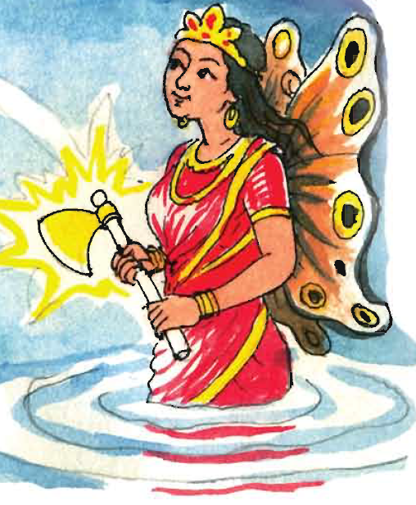
ছবিতে কি দেখা যাচ্ছে?
জলপরি

Slide 14
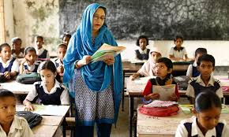
শুদ্ধ ও প্রমিত উচ্চারণে শিক্ষকের সরব পাঠ

Slide 15
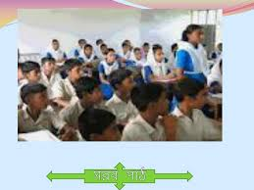
শিক্ষার্থীদের সরব পাঠ

Slide 16
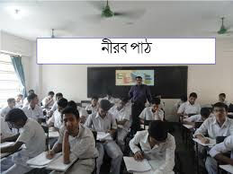
নীরব পাঠ

Slide 17
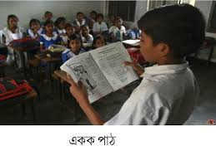
শিক্ষার্থীদের একক পাঠ

Slide 18
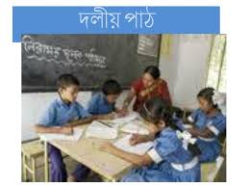
দলীয় কাজ

Slide 19
যুক্তবর্ণ
স
স্র
স্রোত
ক
ষ
ক্ষ
কিছুক্ষণ

Slide 20
আজকের নতুন শব্দ
কাঠুরে = যিনি কাঠ কাটেন
কুড়াল = কাঠ কাটার হাতিয়ার
স্রোত = জলের ধারা
কাঠুরে

Slide 21
মূল্যায়ন
কেন কাঠুরে কাঁদতে লাগল?
কাঠুরে নদীতে নামছিল না কেন?

Slide 22
সবাইকে ধন্যবাদ

